Slide 1
آیین نامه کارشناسی پیوسته ورودی 97 و ما بعد
a

Slide 2
ماده 4:
تحصیل همزمان دانشجوی دوره کارشناسی به شیوه حضوری در کلیه دانشگاه ها (دولتی و غیردولتی) ممنوع است.

Slide 3
ماده 6:
واحد آموزشی موظف است برای هدایت تحصیلی دانشجو از زمان پذیرش، یکی از اعضای هیات علمی مرتبط با رشته تحصیلی دانشجو را به عنوان راهنمای آموزشی تعیین و اعلام نماید.

Slide 4
ماده 7:
آموزش رایگان برای هر دانشجو در هر دوره تحصیلی صرفا یکبار و در یک رشته تحصیلی امکان پذیر است
تبصره1: دانشجویان مشمول آموزش رایگان در دانشگاه در صورت حذف اضطراری، غیبت غیرموجه در کلاس و یا امتحان درس و عدم کسب نمره قبولی در هر درس، برای انتخاب مجدد همان درس، موظف به پرداخت هزینه مربوطه طبق مصوبه هیات امنای دانشگاه است

Slide 5
ماده10:
مدت مجاز تحصیل در دوره کارشناسی پیوسته چهار سال تحصیلی (هشت نیمسال) است. در صورت اتمام سنوات مجاز، امکان ادامه تحصیل در آن دوره از دانشجو سلب می شود.
تبصره1: در شرایط خاص در صورتی که دانشجو در مدت مقرر دانش آموخته نشود، به دانشجو اجازه داده می شود با پیشنهاد استاد راهنما، تایید گروه و واحد آموزشی، حداکثر یک نیمسال به تحصیل ادامه دهد. اختیار اعطای سنوات نیمسال نهم به شورای آموزشی واحد تفویض می شود. چنانچه دانشجو در این مدت دانش آموخته نشود، از ادامه تحصیل محروم خواهد شد. تصمیم گیری در خصوص بازگشت به تحصیل و اعطای سنوات نیمسال دهم در اختیار کمیسیون موارد خاص دانشگاه است.
تبصره 2: برای دانشجویان مشمول آموزش رایگان اخذ اولین سنوات تحصیلی به صورت رایگان و در صورت اخذ سنوات اضافه از کمیسیون بررسی موارد خاص دانشگاه، دانشجو ملزم به پرداخت هزینه طبق تعرفه مصوب هیات امنای دانشگاه است.

Slide 6
ماده 11:
دانشجو در هر نیمسال تحصیلی موظف است طبق برنامه اعلام شده گروه آموزشی خود حداقل 12 و حداکثر 20 واحد درسی انتخاب نماید حداکثر واحد مجاز انتخابی در بازه تابستان 6 واحد درسی است.
تبصره1: در صورتی که به دلایل موجه و مورد تایید واحد آموزشی و مدیریت خدمات آموزشی دانشگاه واحدهای انتخابی دانشجو در هر نیمسال به کمتر از 12 واحد درسی برسد در این صورت این نیمسال به عنوان یک نیمسال کامل در سنوات وی محسوب و در صورت عدم کسب حداقل میانگین 12 در آن نیمسال، یک نیمسال مشروطی برای دانشجو منظور می شود.
تبصره 2: در شرایط خاص که دانشجو با گذراندن 8 واحد درسی دانش آموخته شود با تایید گروه آموزشی می تواند واحدهای مذکور را در بازه تابستانی اخذ نماید.
تبصره3: اگر میانگین نمرات دانشجویی در یک نیمسال حداقل 17 باشد. در این صورت دانشجو با تایید گروه آموزشی در نیمسال تحصیلی بعد می تواند حداکثر تا 24 واحد اخذ نماید.
تبصره 4: در مواردی که دانشجو برای فراغت از تحصیل حداکثر 24 واحد باقی داشته باشد، حتی اگر مشروط باشد در صورتی که میانگین کل وی بالای 10 باشد، به تشخیص واحد آموزشی می تواند تمامی واحدهای باقی مانده را در یک نیمسال انتخاب کند.

Slide 7
ماده 12:
حضور دانشجو در تمام جلسات درس و امتحان الزامی است.
تبصره1: اگر دانشجو در درسی بیش از سه شانزدهم جلسات یا در جلسه امتحان پایان نیمسال آن درس غیبت کند نمره آن درس به منزله صفر و در صورت تشخیص موجه بودن غیبت توسط شورای آموزشی واحد و تایید مدیریت خدمات آموزشی دانشگاه، آن درس حذف می شود، در این صورت رعایت حد نصاب 12 واحد در طول نیمسال برای دانشجو الزامی نیست ولی نیمسال مذکور به عنوان یک نیمسال کامل محسوب و در صورت عدم کسب حداقل میانگین 12 در آن نیمسال، یک نیمسال مشروطی برای دانشجو منظور می شود.

Slide 8
تبصره3:
دانشجو می تواند (در غیر از نیمسال آخر) در صورت اضطرار تا یک هفته قبل از شروع امتحانات پایان نیمسال، صرفا یک درس نظری را با ارائه دلایل موجه و تایید گروه واحد آموزشی حذف نماید. مشروط بر اینکه غیبت دانشجو بیش از سه شانزدهم ساعات آن درس نباشد و تعداد واحدهای باقیمانده دانشجو نیز کمتر از 12 واحد نشود.
تبصره4:
در شرایط خاص، حذف اضطراری تمام دروس یک نیمسال تحصیلی صرفا یک بار با رعایت سنوات مجاز تحصیلی، درخواست دانشجو و ارائه مدرک و مستندات با تایید شورای گروه و شورای آموزشی واحد، قبل از شروع امتحانات دروس (اعم از نظری و عملی) امکان پذیر است و نیمسال مذکور در سنوات تحصیلی محاسبه می شود.
دانشجوی متقاضی استفاده از حذف کامل نیمسال، لازم است درخواست خود را در زمان مقرر در سامانه آموزشی دانشگاه ثبت و تایید نماید.

Slide 9
ماده 13:
در صورتی که دانشجو برای فراغت از تحصیل صرفا دو درس نظری(تئوری) باقیمانده داشته باشد، می تواند آن دو درس را به صورت معرفی استاد بگذراند. استاد موظف است حداکثر در چهار هفته اول آن نیمسال نمره درس مذکور را در سامانه آموزشی دانشگاه ثبت و قفل نماید.

Slide 10
ماده14:
نمرات کلیه دروس اعم از قبولی و ردی در کارنامه دانشجو ثبت و در میانگین نیمسال و کل وی محاسبه می شود

Slide 11
ماده 15:
چنانچه میانگین نمرات دانشجو در هر نیمسال تحصیلی کمتر از 12 باشد ثبت نام دانشجو در نیمسال بعد به صورت مشروط انجام می شود. دانشجوی مشروط حق انتخاب بیش از 14 واحد درسی در نیمسال بعدی را ندارد.
تبصره چنانچه دانشجویی در دوره کارشناسی پیوسته 3 نیمسال اعم از متوالی یا متناوب مشروط شده باشد، از تحصیل محروم می شود.

Slide 12
ماده 16:
دانشجو می تواند با رعایت سنوات مجاز تحصیل و با تایید گروه و واحد آموزشی، در دوره کارشناسی پیوسته حداکثر یک نیمسال از مرخصی تحصیلی با احتساب در سنوات مجاز تحصیلی استفاده نماید.
تبصره 1: دانشجو می تواند با رعایت سنوات مجاز تحصیلی در دوره کارشناسی پیوسته حداکثر تا قبل از شروع کلاس های هر نیمسال نسبت به ارائه درخواست مرخصی تحصیلی خود در سامانه آموزشی دانشگاه و طی مراتب اقدام نماید.
مدت مجاز مرخصی تحصیلی بدون احتساب در سنوات شامل (مرخصی زایمان دانشجو (و بررسی درخواست مرخصی پزشکی دانشجو پس از تایید پزشک معتمد دانشگاه، و بررسی و تصمیم گیری سایر مصادیق تحصیلی(مانند ماموریت همسر یا والدین و...) توسط کمیسیون بررسی موارد خاص دانشگاه انجام می شود.

Slide 13
ماده 17:
ثبت نام و انتخاب واحد در زمان مقرر هر نیمسال تحصیلی الزامی است و عدم ثبت نام دانشجو در هر نیمسال تحصیلی، به منزله منصرف از تحصیل وی بوده و امکان ادامه تحصیل از دانشجو سلب می شود.
تبصره: در صورتی که دانشجو در زمان مقرر ثبت نام ننموده باشد، ضروری است قبل از اتمام نیمسال تحصیلی جهت روشن شدن وضعیت تحصیلی خود به آموزش واحد مراجعه نماید، که در صورت ارائه مدارک مبنی بر موجه بودن علت عدم ثبت نام در زمان مقرر و با تشخیص شورای آموزشی واحد می توان آن نیمسال را به عنوان وقفه تحصیلی(با احتساب در سنوات) منظور نمود، در غیر اینصورت دانشجو از دامه تحصیل محروم خواهد شد.

Slide 14
ماده 18:
دانشجوی متقاضی انصراف از تحصیل، باید شخصا درخواست انصراف خود را پیشخوان سامانه جامع آموزشی دانشگاه ثبت کند.
تبصره1: دانشجوی انصرافی باید به کلیه تعهداتی که در دوران تحصیل سپرده است، عمل نماید.
تبصره2:تحصیل مجدد دانشجوی انصرافی منوط به شرکت و قبولی در آزمون سراسری براساس ضوابط مربوطه است.

Slide 15
ماده 20:
دانشجوی دوره کارشناسی پیوسته با داشتن شرایط ذیل می تواند از یک رشته یا گرایش به رشته یا گرایش دیگر تحصیلی در دانشگاه تغییر رشته یا گرایش دهد.
الف) وجود رشته یا گرایش مورد تقاضای دانشجو در دانشگاه
ب) امکان اتمام تحصیل دانشجو در سنوات مجاز باقیمانده
ج) کسب حد نصاب نمره لازم رشته مورد نظر براساس کارنامه تغییر رشته و انتقال صادره از سوی سازمان سنجش آموزش کشور(که هر سال به پورتال دانشگاه ارسال می شود)
د)موافقت واحدهای آموزشی مبدا و مقصد و تایید مدیریت خدمات آموزشی دانشگاه
ه) دانشجو در طول تحصیل فقط برای یکبار با رعایت سایر شرایط مجاز به درخواست تغییر رشته یا گرایش است.
و) تغییر رشته از نوبت دوم به روزانه، از غیر حضوری به نیمه حضوری و حضوری و از غیر حضوری به حضوری ممنوع است ولی برعکس آن مجاز است.
ط) دانشجویی که با تقاضای تغییر رشته او موافقت شده است مجاز است تا قبل از ثبت نام و انتخاب واحد در رشته جدید، تقاضای انصراف از تغییر رشته یا گرایش خود را به آموزش دانشگاه ارائه نماید در غیر اینصورت پس از انقضای مهلت مقرر، حکم صادره غیر قابل تغییر است و حق تغییر رشته تا پایان دوره از نامبرده سلب می شود.

Slide 16
ماده 21:
انتقال و انتقال توام با تغییر رشته دانشجو به سایر دانشگاه ها در صورت احراز شرایط لازم مورد نظر وزارت و دانشگاه و کسب حداقل نمره قبولی در رشته مورد تقاضای دانشجو، با موافقت دانشگاه مقصد و مبدا بلامانع است.
تبصره1: انتقال و انتقال توام با تغییر رشته دانشجو از دانشگاه غیر دولتی به دولتی، از شهریه پرداز به رایگان، از غیرحضوری به نیمه حضوری و حضوری و از غیر حضوری به حضوری ممنوع، ولی عکس آن مجاز است.
تبصره2: در صورت انتقال دانشجو به دانشگاه (طبق دستورالعمل و ضوابط و مقررات دانشگاه) تمام نمرات درسی دانشجو در دانشگاه مبدا اعم از قبولی و یا ردی و سوابق آموزشی از لحاظ مشروطی عینا در کارنامه دانشجو ثبت و تمامی نمرات در محاسبه میانگین نیمسال و میانگین کل او محاسبه می شود. پذیرش واحدهای گذرانده شده دانشجو با نمره کمتر از 12 برعهده دانشگاه است و واحدهای گذرانده شده پذیرفته نشده، در تعداد واحدهای گذرانده بی اثر است ولی نمرات آنها در میانگین نیمسال و کل محاسبه می شود.

Slide 17
ماده 22:
معادل سازی و پذیرش واحدهای درسی گذرانده شده دانشجو طبق ضوابط ذیل مقدور است:
1ـ به ازای هر 16 واحد از دروس معادل سازی شده، یک نیمسال از سنوات مجاز تحصیلی دانشجو کاسته می شود. (این امر خاص دانشجو است که دروس را قبل از ورود به دانشگاه در مقطع فعلی گذرانده اند و مشمول دانشجوی تغییر رشته و گرایش در ضمن تحصیل نمی شود)

Slide 18
ماده 23:
ملاک دانش آموختگی برای دوره کارشناسی پیوسته گذراندن کلیه واحدهای برنامه درسی مصوب رشته با میانگین کل حداقل 12 در پایان دوره است

Slide 19
ماده 24:
در صورتی که دانشجوی منصرف یا محروم از تحصیل در دوره کارشناسی پیوسته حداقل 68 واحد درسی (شامل حداکثر 10 واحد دروس عمومی و مابقی از سایر دروس دوره) را با نمره قبولی بگذراند و میانگین کل واحدهای اخذ شده وی 12 یا بالاتر باشد، می تواند مدرک دوره کاردانی همان رشته را دریافت کند. در غیراینصورت، صرفاً یک گواهی، مبنی بر تعداد واحدهای گذرانده شده به وی داده خواهد شد.

Slide 20
ماده 25:
تاریخ دانش آموختگی، تاریخ تایید نهایی (قفل نمره) آخرین نمره دانشجو در سامانه آموزشی دانشگاه است.

Slide 21
دانشگاه های سطح یک
اصفهان ـ تبریزـ تربیت مدرس ـ تهران ـ بهشتی ـ شیرازـ فردوسی مشهد ـ تخصصی اصفهان ـ امیر کبیر ـ خواجه نصیر ـ شریف ـ علامه طباطبایی ـ علم و صنعت

Slide 22
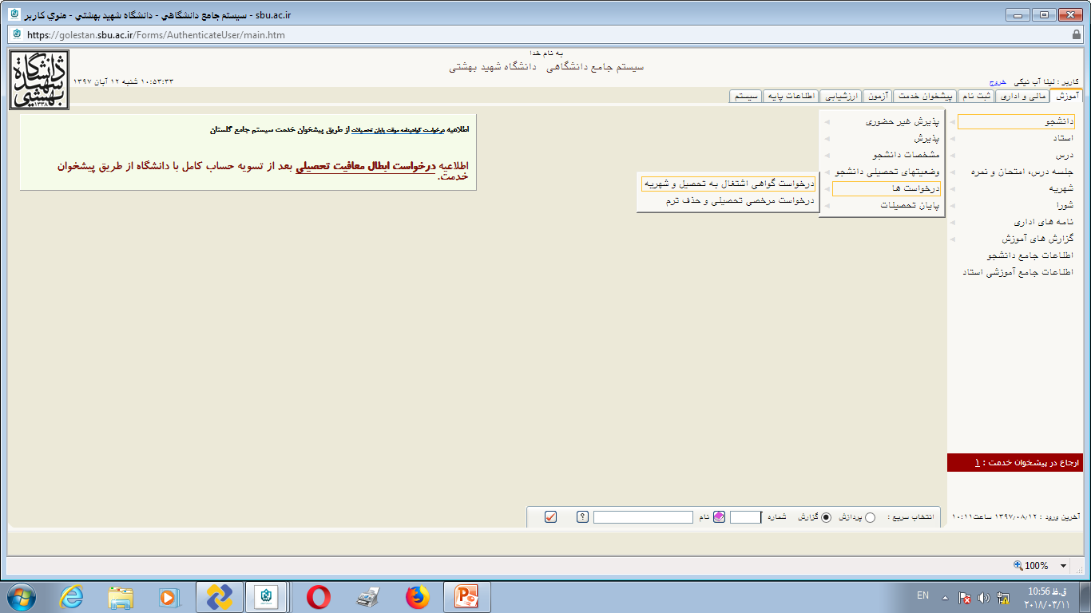

Slide 23
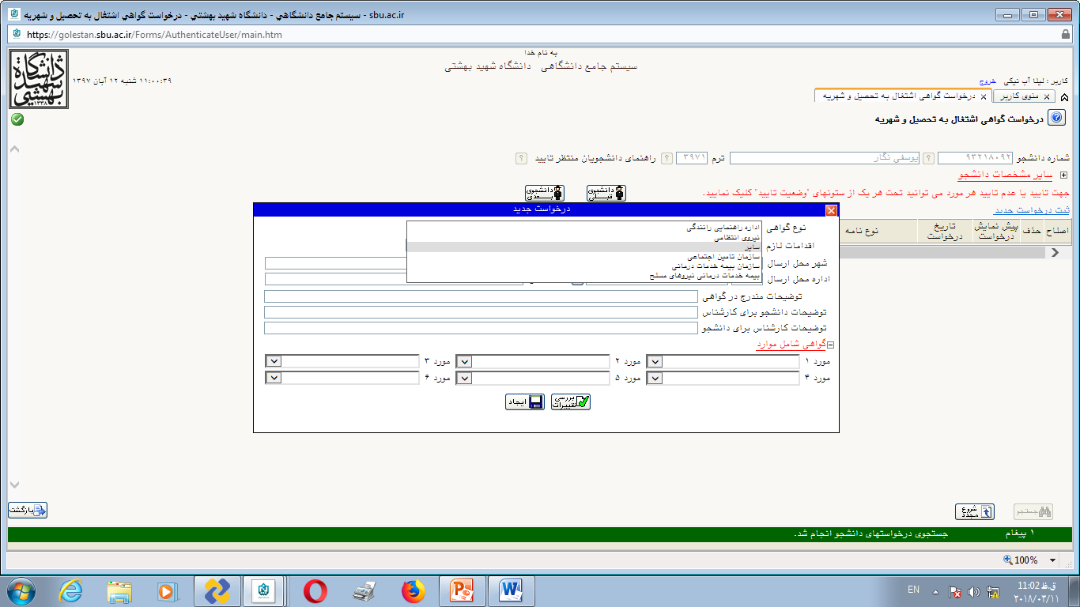

Slide 24
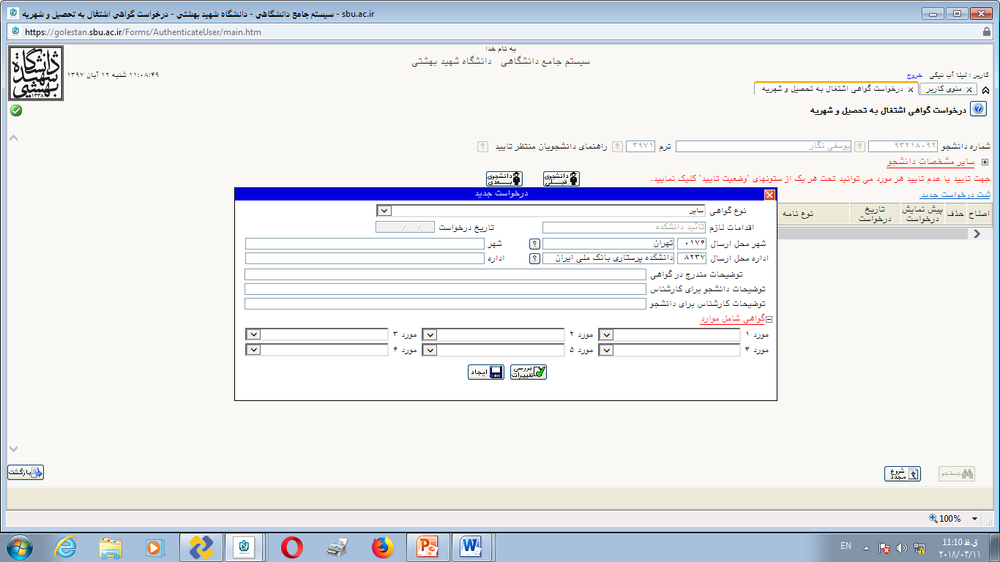

Slide 25
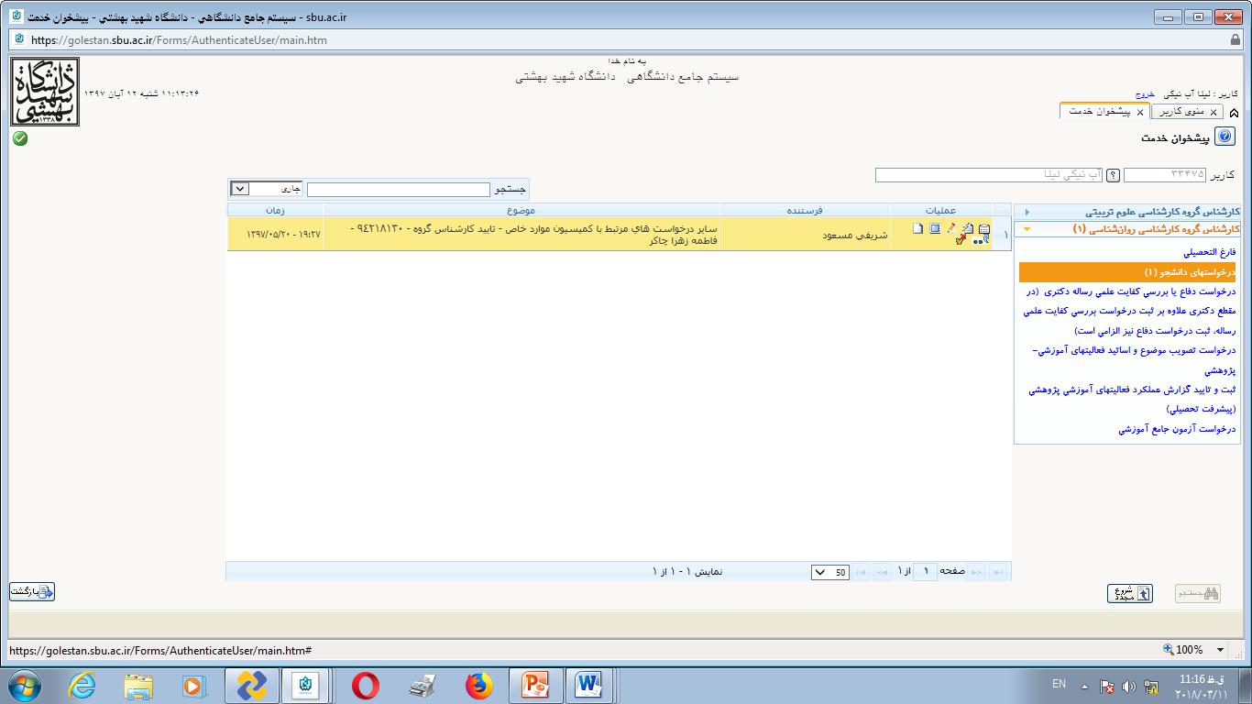

Slide 26
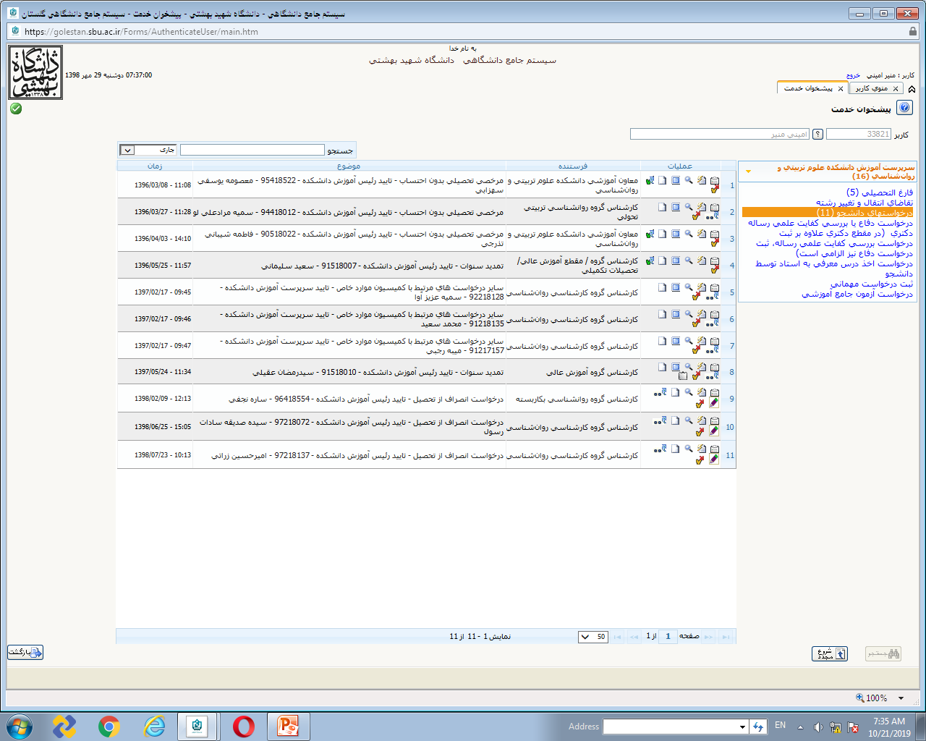

Slide 27
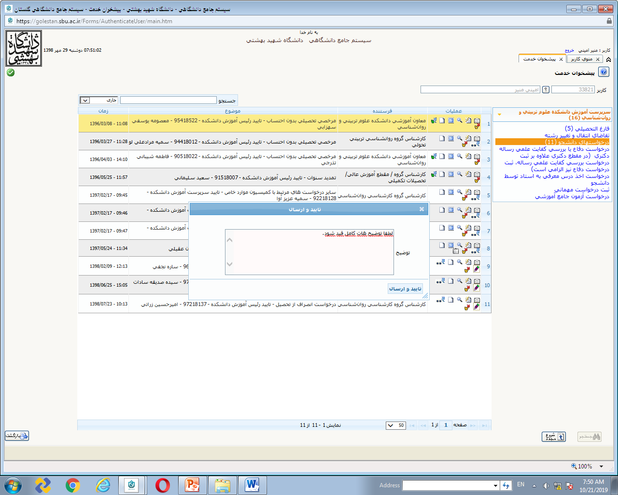
تایید و ارسال
گردش کا ر

Slide 28
